Slide 1

D A T A S C I E N C E
Introducción a Entornos y Herramientas de un Data Scientist
Jupyter, Numpy, Pandas.
Comisión/Clase/Versión/Autor

Slide 2


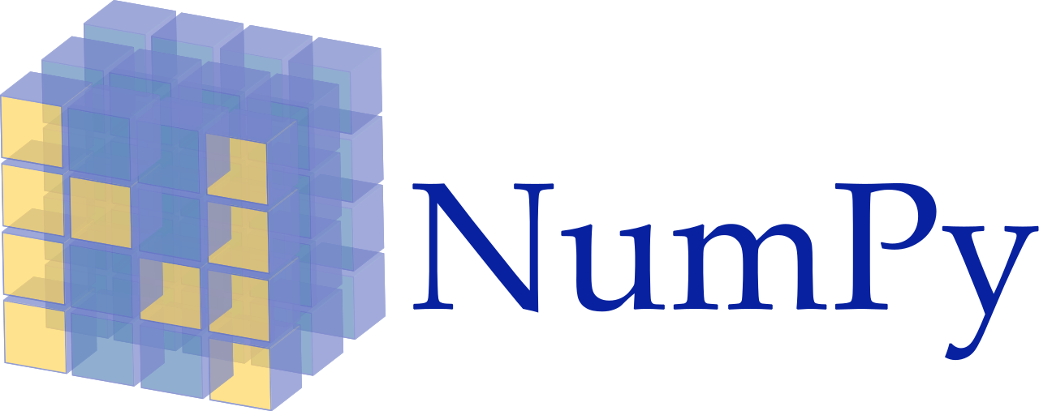


¿Quienes Instalaron las herramientas?
¿Problemas?
En caso de usar una foto particular,

Slide 3

Cuentenme sus Experiencias
Python
Jupyter
NumPy
Pandas

Slide 4

Explicación
Python
Jupyter
NumPy
Pandas

Slide 5
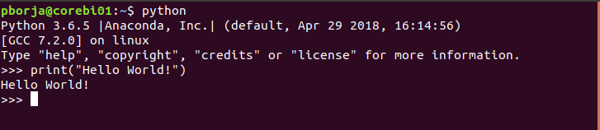
Python
Breve reseña.
¿Como era hacer Data Science antes (6 años atrás y ahora) en Python?
¿Quienes pueden hacer Data Science?
Hello World
Notes:
Extracto de Python for Data Analysis

Slide 6
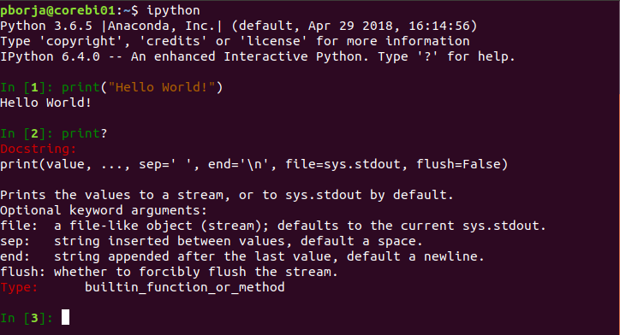
Ipython
Notes:
-Magic commands:
%run

Slide 7
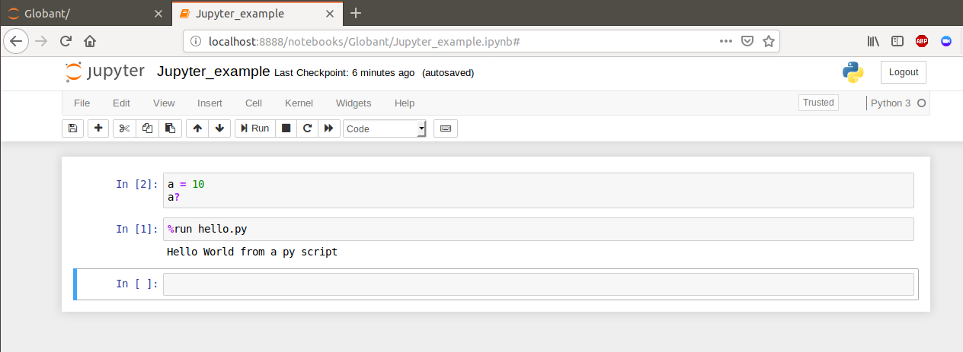
Jupyter Notebook
Notes:
-Magic commands
-Command Bar
-More Jupyter commands, help file

Slide 8
Numpy
ndarray
Vectorización
Ventajas:
Integración
Almacenamiento contiguo
Loops
Notes:
Links de ayuda:
Palabras claves:
Ndarray, efficient multidimensional array and broadcasting
Fast mathamatical functions on arrays
C API
Reasons:

Slide 9
Pandas
Estructura de Datos
Series (1D) y DataFrame(2D)
Ventajas:
NaN
Inserción y borrado
Conversión
https://pandas.pydata.org/pandas-docs/stable/10min.html
Notes:
Links de ayuda:
https://pandas.pydata.org/pandas-docs/stable/
https://pandas.pydata.org/pandas-docs/stable/10min.html

Slide 10
Matplotlib
Pyplot
Pylab (legacy)
Conceptos:
Figure
Axes
Notes:
Links de ayuda:
http://queirozf.com/entries/matplotlib-pylab-pyplot-etc-what-s-the-different-between-these
https://matplotlib.org/faq/usage_faq.html

Slide 11
Hora del Break

Slide 12
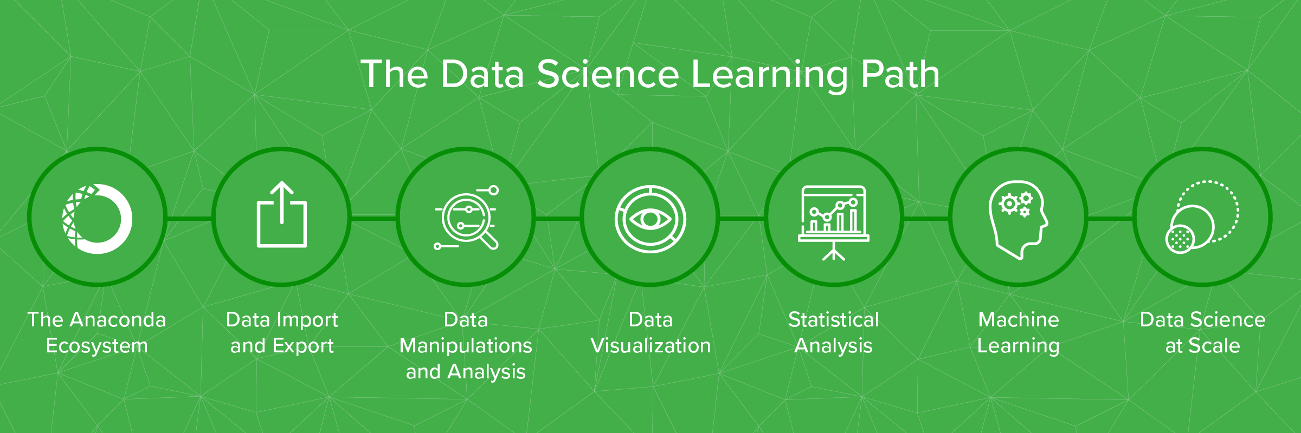
Explicación

Slide 13
Explorar Dataset en grupos y debatir
* Descarga el dataset Demanda de electricidad mensual,
http://datos.gob.ar/dataset/sspm-demanda-electricidad
Leer Dataset con pandas (pd.read_csv).
¿Cuantas columnas tiene el dataset? ¿ qué nombres tienen?.
¿Qué tipos de datos tiene las columnas?
En caso de usar una foto particular,

Slide 14
DEMO CON JUPYTER
En caso de usar una foto particular,
https://github.com/Andreslos

Slide 15
Muchas Gracias.!
¿Alguna Duda?
En caso de usar una foto particular,
https://github.com/Andreslos

